Slide 1
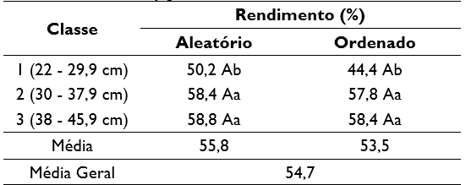
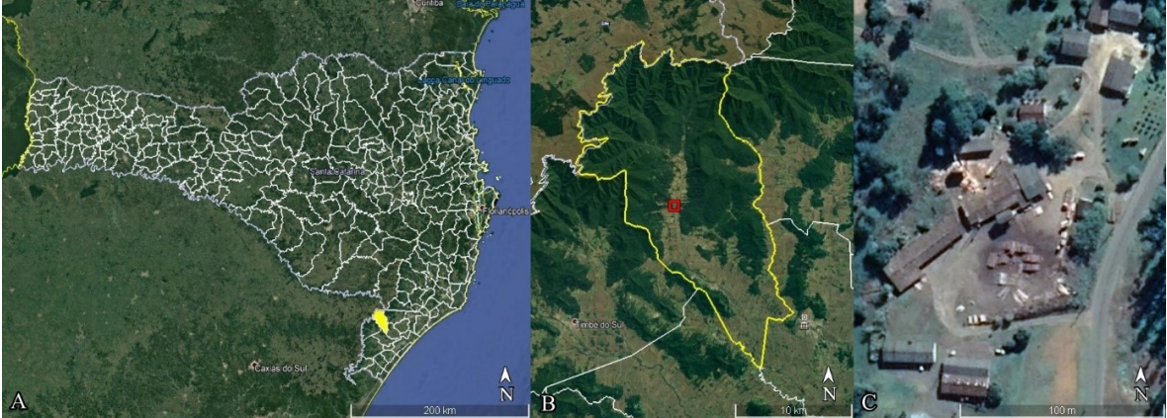
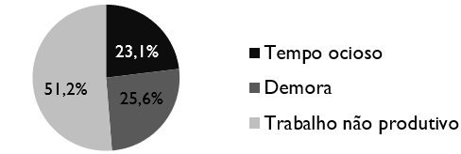
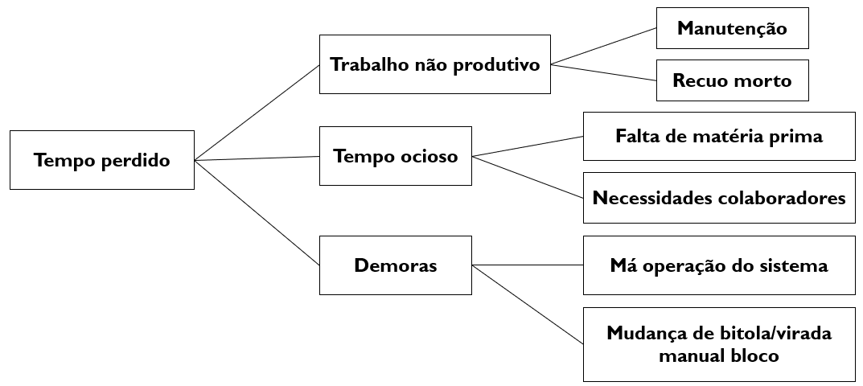
AVALIAÇÃO DO RENDIMENTO E TRABALHO PRODUTIVO DE UMA SERRARIA NO MUNICÍPIO DE MORRO GRANDE, SC
CORRÊA, C. A.¹; CREPALDI, T. C.²; MODES, K. S.²; VIVIAN, M. A.²; CUNHA, A. B.¹; TEIXEIRA, M. Z.¹
¹Departamento de Engenharia Florestal, Universidade do Estado de Santa Catarina (UDESC), Lages/SC, Brasil.
² Departamento de Agricultura, Biodiversidade e Florestas, Universidade Federal de Santa Catarina (UFSC), Curitibanos/SC, Brasil.
camialvesc@gmail.com
INTRODUÇÃO
RESULTADOS
A utilização de ferramentas de avaliação do rendimento e trabalho produtivo em serrarias proporciona o diagnóstico da distribuição das atividades e permite o desenvolvimento de ferramentas administrativas e a identificação de possíveis melhorias, contribuindo para o uso racional da matéria-prima e aumento da produtividade com redução de custos [2].
Tabela 1: Teste de Tukey para o rendimento médio em madeira serrada.
OBJETIVO
Determinar o rendimento em madeira serrada e o trabalho produtivo de uma serraria de pequeno porte localizada no município de Morro Grande, SC.
Médias seguidas de mesma letra minúscula na coluna e maiúscula na linha não diferem estatisticamente entre si.
MATERIAL E MÉTODOS
A média de trabalho produtivo observada foi de 43,1%, e de tempo perdido 56,9%. Interrupções classificadas como trabalho não produtivo foram responsáveis pelo maior percentual de perda em produtividade (Figura 3).
LOCAL DE ESTUDO:
Figura 1: Localização do município de Morro Grande em relação a Santa Catarina (A) e da Macrian Madeiras em relação ao município (B), com vista aérea da serraria (C).
Figura 3: Distribuição percentual das atividades classificadas como tempo perdido.
RENDIMENTO EM MADEIRA SERRADA: mensuração do volume de 30 toras de Pinus spp. classificadas em três classes diamétricas (Classe 1: 22 - 29,9 cm; Classe 2: 30 - 37,9 cm; Classe 3: 38 - 45,9 cm) separadas em dois lotes (aleatório e ordenado).
TRABALHO PRODUTIVO: classificação das atividades em trabalho produtivo e tempo perdido.
O recuo morto representou a maior porcentagem do trabalho não produtivo. Assim, ajustes na velocidade de retorno e avanço do carro porta toras, ou substituição dos motores ou sistema de movimentação, pode colaborar com a redução do tempo não produtivo.
CONCLUSÃO
O rendimento médio obtido pode ser considerado adequado para o desdobro de Pinus spp. Para o aumento do trabalho produtivo, recomenda-se a redução do tempo de recuo do carro porta toras e a substituição de atividades como o abastecimento de toras e virada do bloco, realizados de forma manual, por equipamentos automatizados.
,
REFERÊNCIAS
[2] Batista, D. C.; Silva, J. G. M. da; Andrade, W. S. de; Vidaurre, G. B. Desempenho operacional de uma serraria de pequeno porte do município de Alegre, Espírito Santo, Brasil. Floresta, Curitiba, 2015; 45 (3): 487-496.
Figura 2: Classificação das observações categorizadas como tempo perdido.

